Slide 1
ענישה, הקלה והדילמה של היצר
עיון בקידושין פא ע"א – ע"ב
מרים רייסלר, תכנית תלמוד לתיכוניסטיות, רשת אמי"ת

Slide 2
מבנה השיעור
[1] חזרה בדקה ☺
[2] מלקות על ייחוד – למי? בשביל מה?
קביעתו של רב ומחלוקת רב אשי ומר זוטרא על יישום דברי רב
מחלוקת רש"י ותוספות על שיטת רב לפי רב אשי
מלקות "לא טובה השמועה"
[3] בעלה בעיר ופתח פתוח לרשות הרבים
הסיפור עם הרב ביבי והרב יוסף
מחלוקת רש"י ותוספות על "בעלה בעיר – אין חוששין משום ייחוד"
הגדרת הרדב"ז לאיסור ייחוד, ר' עקיבא איגר והרשב"א על "פתח פתוח"
[4] מייחוד להפרדה?
נשים בחוץ וגברים בפנים – וההפך
"סקבא דשתא ריגלא" – רש"י ותוס'
[5] חמישה סיפורים על המפגש עם היצר

Slide 3
חזרה בדקה ☺
משנה: איסור ייחוד (מח' ת"ק ור' שמעון)
גמרא:
(1-א) "נשים דעתן קלה עליהן"
(1-ב) מקור האיסור - "רמז מן התורה"
(2) מחלוקת תנאי – על הגדרת ייחוד או על יצר הרע בבית קברות?
(3) האוקימתות של רב (בכשרים, בעיר) - ומי הם כשרים?

Slide 4
מלקות על ייחוד – למי? בשביל מה?
קביעתו של רב, ומחלוקת רב אשי ומר זוטרא על יישום דברי רב
מחלוקת רש"י ותוספות על שיטת רב לפי רב אשי
מלקות על "לא טובה השמועה"

Slide 5
מלקות על איסור ייחוד – לכולם?
אמר רב: מלקין על הייחוד,
ואין אוסרין על הייחוד.
אמר רב אשי: לא אמרן אלא בייחוד פנויה אבל בייחוד דאשת איש – לא, שלא תהא מוציא לעז על בניה.
מר זוטרא מלקי ומכריז.
א"ל רב נחמן מפרהטיא לר אשי:
מר נמי לילקי וליכריז.
א"ל: איכא דשמע בהא ולא שמע בהא.

Slide 6
מלקות על איסור ייחוד לפי רב אשי
תוספות:
רש"י:
רש"י: מלקין פנויה על הייחוד ואין אוסרין אשת איש על בעלה אם התייחדה
רב: מלקין על הייחוד ואין אוסרין על הייחוד
תוס': מלקין פנויה על הייחוד ואין אוסרין הפנויה על נישואין לכהן אם התייחדה

Slide 7
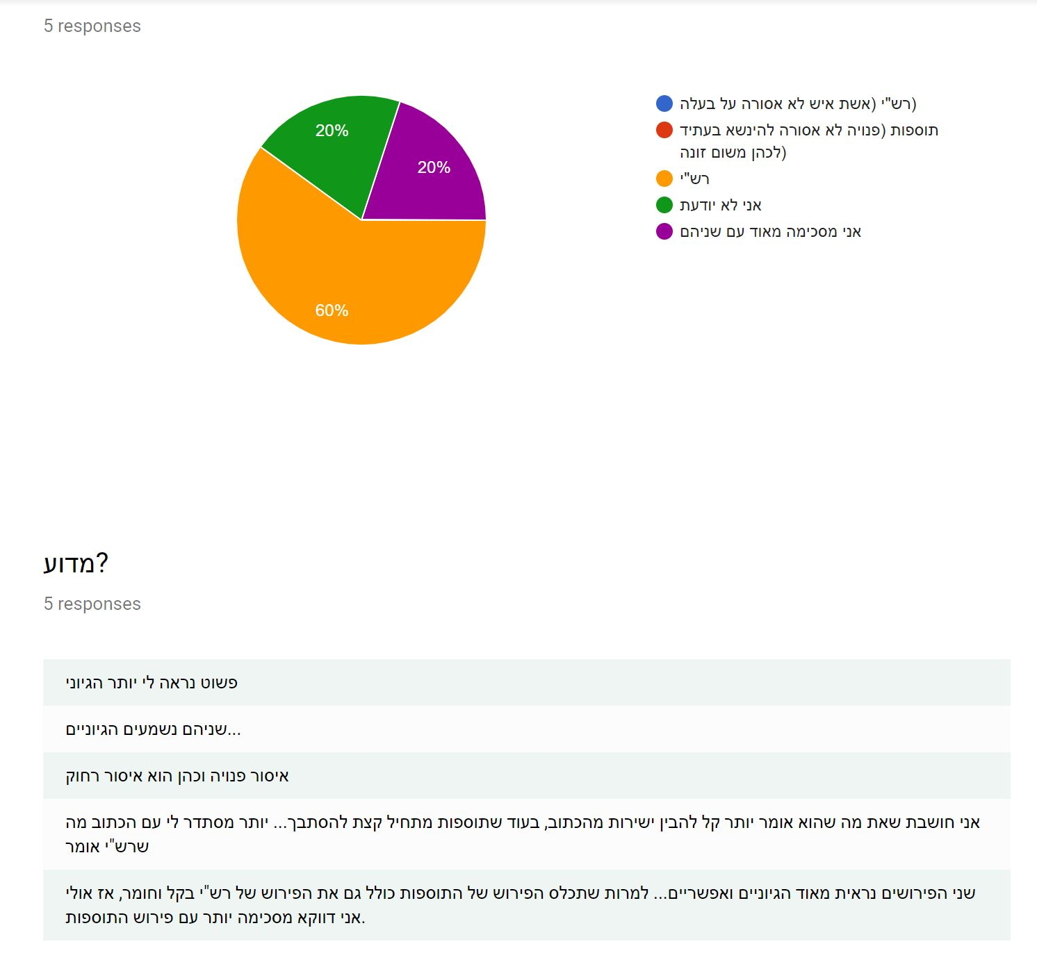
במחלוקת רש"י ותוס' על "ואין אוסרין על הייחוד" - על מי מדובר, אנחנו נוטות להסכים עם ...

Slide 8
מלקות על "לא טובה השמועה"
אמר רב:
מלקין על לא טובה השמועה
שנאמר "אל בני, כי לא טובה השמועה"
מר זוטרא מותיב לה אפסירה על כתפיה ומקרי ליה אל בני.
רש"י: מי שיוצא קול עליו שהוא עובר עבירות מלקין אותו. דלא טובה השמועה – לאו הוא, דכתיב, "אל בני" – לא יש כאן על "לא טובה השמועה"
ש"א פרק ב: כב וְעֵלִי זָקֵן מְאֹד וְשָׁמַע אֵת כָּל-אֲשֶׁר יַעֲשׂוּן בָּנָיו לְכָל-יִשְׂרָאֵל וְאֵת אֲשֶׁר-יִשְׁכְּבוּן אֶת-הַנָּשִׁים הַצֹּבְאוֹת פֶּתַח אֹהֶל מוֹעֵד. כג וַיֹּאמֶר לָהֶם לָמָּה תַעֲשׂוּן כַּדְּבָרִים הָאֵלֶּה אֲשֶׁר אָנֹכִי שֹׁמֵעַ אֶת-דִּבְרֵיכֶם רָעִים מֵאֵת כָּל-הָעָם אֵלֶּה. כד אַל בָּנָי כִּי לוֹא-טוֹבָה הַשְּׁמֻעָה אֲשֶׁר אָנֹכִי שֹׁמֵעַ מַעֲבִרִים עַם-ה'.

Slide 9
מבנה השיעור
[1] חזרה בדקה ☺
[2] מלקות על ייחוד – למי? בשביל מה?
קביעתו של רב ומחלוקת רב אשי ומר זוטרא על יישום דברי רב
מחלוקת רש"י ותוספות על שיטת רב לפי רב אשי
מלקות "לא טובה השמועה"
[3] בעלה בעיר ופתח פתוח לרשות הרבים
הסיפור עם הרב ביבי והרב יוסף
מחלוקת רש"י ותוספות על "בעלה בעיר – אין חוששין משום ייחוד"
הגדרת הרדב"ז לאיסור ייחוד, ר' עקיבא איגר והרשב"א על "פתח פתוח"
[4] מייחוד להפרדה?
נשים בחוץ וגברים בפנים – וההפך
"סקבא דשתא ריגלא" – רש"י ותוס'
[5] חמישה סיפורים על המפגש עם היצר

Slide 10
בעלה בעיר ופתח פתוח לרשות הרבים
הסיפור עם הרב ביבי והרב יוסף
מחלוקת רש"י ותוספות על "בעלה בעיר – אין חוששין משום ייחוד"
מחלוקת רדב"ז ור' עקיבא איגר על "פתח פתוח"

Slide 11
בעלה בעיר ופתח פתוח לרשות הרבים
(1) אמר רבה:
בעלה בעיר אין חוששין משום ייחוד.
(2) אמר רב יוסף: פתח פתוח לרשות הרבים אין חוששין משום ייחוד.
סיפור:
רב ביבי איקלע לבי רב יוסף
בתר דכרך ריפתא אמר להו: "שקולו דרגא מתותי ביבי"
[שאלה] והא אמר רבה "בעלה בעיר – אין חוששין משום ייחוד"?
[תשובה] שאני רב ביבי, דשושבינתיה הואי וגייסא ביה

Slide 12
"בעלה בעיר – אין חוששין משום ייחוד"
תוספות:
רש"י:
איך הוא מסביר את שאלת הגמרא "והא בעלה בעיר אין חוששין משום ייחוד"? | "בעלה בעיר אין חוששין משום ייחוד"
?? (כי ברור שביבי ירצה שלא יהיה סיכוי לייחוד, כי הוא חש לאיסור ולא רק לעונש) | אין נענשין על ייחוד כשבעלה בעיר (אך זה עדיין אסור) | רש"י
השאלה נשאלה מפני שאין איסור ייחוד כשבעלה בעיר | מותר להתייחד כשבעלה בעיר | תוספות

Slide 13
הרדב"ז ור' עקיבא איגר על "פתח פתוח לרשות הרבים"
הרב דוד בן זמרא, שו"ת רדב"ז חלק א סימן קכא:
שאלת ממני אודיעך דעתי בענין היחוד אשר הזכירו חכמים בכל מקום אם צריך שיהיה פתח הבית או החדר סגור או אפילו פתוח מפני שנפל מחלוקת בין החכמים בזה. ...תשובה כבר נשאלתי על כיוצא בזה פעם אחרת והעליתי שגדר היחוד הוא שיהו שניהם במקום אחד שאם ירצה לבעול לא יראה אותם אדם ואפילו עבד ואפילו שפחה רואים אותה אין זה יחוד... ואין לחוש לפתח הבית אם יהיה סגור או פתוח... אם נתייחדה עמו באפילה דלא צריך לא פתח ולא נעילת שערים שהרי במחשך מעשיהם... אבל היכא שהוא לאור הנר או ביום ופתח הבית פתוח, לעולם אימא לך דלא הוי יחוד דמרתת ולא בעיל שמא יראוהו מן הפתח ונמצאת מתבייש.
ר' עקיבא איגר, שו"ת ר' עקיבא איגר מהדורה קמא סימן ק:
לשון הרשב"א (שו"ת הרשב"א חלק א סימן אלף רנא): "והגפת דלתות שאמרתי אין זה יחוד, עד שיהא הבית נעול במנעול". אבל באמת זהו ליתא, כדמוכח מהש"ס דדייקא: "פתח פתוח לרשות הרבים" הוא דאין בה משום יחוד. ואיכא למידק מיניה הא פתח סתום אפילו אינו נעול והוא פונה לרשות הרבים או פתוח לחצר, והוא עמה ביחוד בהבית, הוי יחוד.

Slide 14
מבנה השיעור
[1] חזרה בדקה ☺
[2] מלקות על ייחוד – למי? בשביל מה?
קביעתו של רב ומחלוקת רב אשי ומר זוטרא על יישום דברי רב
מחלוקת רש"י ותוספות על שיטת רב לפי רב אשי
מלקות "לא טובה השמועה"
[3] בעלה בעיר ופתח פתוח לרשות הרבים
הסיפור עם הרב ביבי והרב יוסף
מחלוקת רש"י ותוספות על "בעלה בעיר – אין חוששין משום ייחוד"
הגדרת הרדב"ז לאיסור ייחוד, ר' עקיבא איגר והרשב"א על "פתח פתוח"
[4] מייחוד להפרדה?
נשים בחוץ וגברים בפנים – וההפך
"סקבא דשתא ריגלא" – רש"י ותוס'
[5] חמישה סיפורים על המפגש עם היצר

Slide 15
אנשים מבחוץ ונשים מבפנים

Slide 16
"איפכא" - אנשים מבפנים ונשים מבחוץ ...

Slide 17
רש"י ותוספות על "סקבא דשתא ריגלא"
רש"י – רעוע של ימות השנה לייחוד ולעבירה ימות הרגל שיש קבוצת אנשים ונשים לשמוע דרשה ונותנים ונושאים זה עם זה ...
תוספות - סקבא דשתא ריגלא - פירוש ריעוע של ימות השנה לייחוד ולעבירה כלומר ימות הרגל [שיש] קבוצות אנשים ונשים לשמוע הדרשה ונותנין עין זה על זה וי"א לכך נהגו להתענות לאחר פסח ולאחר סוכות.

Slide 18
מבנה השיעור
[1] חזרה בדקה ☺
[2] מלקות על ייחוד – למי? בשביל מה?
קביעתו של רב ומחלוקת רב אשי ומר זוטרא על יישום דברי רב
מחלוקת רש"י ותוספות על שיטת רב לפי רב אשי
מלקות "לא טובה השמועה"
[3] בעלה בעיר ופתח פתוח לרשות הרבים
הסיפור עם הרב ביבי והרב יוסף
מחלוקת רש"י ותוספות על "בעלה בעיר – אין חוששין משום ייחוד"
הגדרת הרדב"ז לאיסור ייחוד, ר' עקיבא איגר והרשב"א על "פתח פתוח"
[4] מייחוד להפרדה?
נשים בחוץ וגברים בפנים – וההפך
"סקבא דשתא ריגלא" – רש"י ותוס'
[5] חמישה סיפורים על המפגש עם היצר

Slide 19
סיפור 1 – רב עמרם חסידא
הסבר | המילים של הסוגיה
אלו השבויות שבאו לנהרדעא העלו אותן לעלייה בבית רב עמרם חסידא לקחו את הסלם מלפניהן (מתחתיהן) כאשר עברה אחת מהן סמוך לפתח העלייה, פניה זרחו (מיופי) רב עמרם לקח את הסלם שלא היו יכולים 10 אנשים להזיזה לבד – והזיז אותו בעצמו. הוא היה עולה והולך בסלם כאשר הגיע לחצי הדרך בסלם, הוא דחף את רגליו לצדדי הסלם וצעק, "אש בבית עמרם!" באו הרבנים, ואמרו לו, "ביישת אותנו!" אמר להם: עדיף שתתביישו בעמרם בעולם הזה ולא תתביישו ממנו בעולם הבא. רב עמרם השביע אותו (היצר) שיצא ממנו, יצא ממנו כמו עמוד של אש, אמר לו (ליצר): ראו, שאתה אש ואני בשר, ובכל זאת אני חזק יותר ממך. | הנך שבוייתא דאתאי לנהרדעא, אסקינהו לבי רב עמרם חסידא, אשקולו דרגא מקמייהו, בהדי דקא חלפה חדא מנייהו נפל נהורא באיפומא, שקליה רב עמרם לדרגא דלא הוו יכלין בי עשרה למדלייא, דלייא לחודיה. סליק ואזיל, כי מטא לפלגא דרגא איפשח, רמא קלא: נורא בי עמרם! אתו רבנן, אמרו ליה: כסיפתינן! אמר להו: מוטב תיכספו בי עמרם בעלמא הדין, ולא תיכספו מיניה לעלמא דאתי. אשבעיה דינפק מיניה, נפק מיניה כי עמודא דנורא, אמר ליה: חזי, דאת נורא ואנא בישרא, ואנא עדיפנא מינך.

Slide 20
סיפור 2 – רבי מאיר
הסבר | המילים של הסוגיה
רבי מאיר היה מלגלג על עוברי עבירה. יום אחד, נדמה לו שטן כאשה בצד השני של הנהר, לא הייתה ספינה, ולכן עבר את הנהר בחבל. כאשר הגיע לחצי החבל, השטן עזב (נעלם), אמר (השטן): אילולא זה שמכריזים בשמיים, "הזהרו ברבי מאיר ותורתו", הייתי עושה את חייך שווים לכלום (2 מעות). | רבי מאיר הוה מתלוצץ בעוברי עבירה, יומא חד אידמי ליה שטן כאיתתא בהך גיסא דנהרא, לא הוה מברא, נקט מצרא וקא עבר. כי מטא פלגא מצרא שבקיה, אמר: אי לאו דקא מכרזי ברקיעא הזהרו בר' מאיר ותורתו, שויתיה לדמך תרתי מעי.

Slide 21
סיפור 3 – רבי עקיבא
הסבר | המילים של הסוגיה
רבי עקיבא היה מלגלג על עוברי עבירה. יום אחד, נדמה לו שטן כאשה בראש עץ דקל, אחז בדקל והתחיל לעלות ולהתקדם כאשר הגיע לחצי הדקל, השטן עזב (נעלם), אמר (השטן): אילולא זה שמכריזים בשמיים, "הזהרו ברבי עקיבא ותורתו", הייתי עושה את חייך שווים לכלום (2 מעות). | ר' עקיבא הוה מתלוצץ בעוברי עבירה, יומא חד אידמי ליה שטן כאיתתא בריש דיקלא, נקטיה לדיקלא וקסליק ואזיל. כי מטא לפלגיה דדיקלא שבקיה, אמר: אי לאו דמכרזי ברקיעא הזהרו ברבי עקיבא ותורתו, שויתיה לדמך תרתי מעי.

Slide 22
סיפור 4 – פלימו
הסבר | המילים של הסוגיה
פלימו אמר מדי יום גירא בעיני השטן" (בקשה לנטרל את כוח השטן) יום אחד, ערב יום הכיפורים היה, והשטן נדמה לעני בא והרים קולו מול השער הוציאו לו לחם אמר לו השטן: ביום כמו זה כולם בפנים, ואני בחוץ? הכניסו אותו והגישו לו לחם. אמר לו השטן: ביום כמו זה כולם יושבים סביב השולחן, ואני אוכל לבד (בחדר אחר)? הביאו אותו והושיבו אותו ליד השולחן הוא ישב וגרם לזה שגופו יתמלא בשחין ומוגלה, והיה עושה דברים מגעילים אמר לו (פלימו): שב יפה. אמר השטן: תנו לי כוס. נתנו לו כוס. הוא השתעל וריקק כיח לתוך הכוס. גערו בו. השטן העמיד פנים כאילו מת. והיה אפשר לשמוע קולות בחוץ שצועקים, "פלימו הרג גבר, פלימו הרג גבר." ברח פלימו לבית הכסא. השטן הלך אחריו ושוב נפל כאילו מת. כאשר ראה השטן שפלימו מצטער, התגלה לו השטן: למה אמרת "גירא בעיניה דשטן"? פלימו: מה היה עליי לומר? השטן: "תגיד, 'רחמנא (ה') יגער בשטן". | פלימו הוה רגיל למימר כל יומא: גירא בעיניה דשטן. יומא חד מעלי יומא דכיפורי הוה, אידמי ליה כעניא, אתא קרא אבבא, אפיקו ליה ריפתא, אמר ליה: יומא כי האידנא כולי עלמא גואי, ואנא אבראי? עייליה וקריבו ליה ריפתא. אמר ליה: יומא כי האידנא כולי עלמא אתכא, ואנא לחודאי? אתיוהו אותבוהו אתכא. הוה יתיב מלא נפשיה שיחנא וכיבי עליה, והוה קעביד ביה מילי דמאיס, א"ל: תיב שפיר. אמר ליה: הבו לי כסא, יהבו ליה כסא, אכמר שדא ביה כיחו, נחרו ביה, שקא ומית. שמעו דהוו קאמרי: פלימו קטל גברא! פלימו קטל גברא! ערק וטשא נפשיה בבית הכסא, אזיל בתריה נפל קמיה. כי דחזייה דהוה מצטער גלי ליה נפשיה, אמר ליה: מאי טעמא אמרת הכי? ואלא היכי אימא? אמר ליה, לימא מר: רחמנא נגער ביה בשטן.

Slide 23
סיפור 5 – רב חייא בר אשי
הסבר | המילים של הסוגיה
רבי חייא היה רגיל, כל פעם שהיה אומר תחנון, לומר: הרחמן יצילנו מיצר הרע. יום אחד, שמעה אשתו, אמרה: זה כבר כמה שנים שפרש ממני (לא מקיים איתה יחסים), למה הוא אומר כך? יום אחד היה יושב ולומד בגינה היא התקשטה, עברה לפניו וחזרה שוב לפניו. אמר לה: מי את? אמרה: חרותא (זונה מוכרת), חוזרת מיום עבודה, אמרה לו: הבא לי רימון בראש השיח קפץ, הלך והביא לה. כאשר חזר הביתה היא הייתה עסוקה בהדלקת התנור הוא עלה וישב בתוכו. אמרה לו: מה זה?! אמר לה: כך וכך היה מעשה. אמרה ליה: זו הייתה אני לא האמין לה עד שהביאה לו סימנו (הרימון) אמר לה: אני בכל זאת התכוונתי לאיסור. כל ימיו של אותו אדם, היה מתענה עד שמת. | רבי חייא בר אשי הוה רגיל כל עידן דהוה נפל לאפיה, הוה אמר: הרחמן יצילנו מיצר הרע. יומא חד שמעתינהו דביתהו, אמרה: מכדי הא כמה שני דפריש ליה מינאי, מאי טעמא קאמר הכי? יומא חדא הוה קא גריס בגינתיה, קשטה נפשה חלפה ותנייה קמיה. אמר לה: מאן את? אמרה: אנא חרותא דהדרי מיומא, תבעה, אמרה ליה: אייתי ניהליה להך רומנא דריש צוציתא, שוור אזל אתייה ניהלה. כי אתא לביתיה, הוה קא שגרא דביתהו תנורא, סליק וקא יתיב בגויה. אמרה ליה: מאי האי? אמר לה: הכי והכי הוה מעשה, אמרה ליה: אנא הואי. לא אשגח בה, עד דיהבה ליה סימני, אמר לה: אנא מיהא לאיסורא איכווני. כל ימיו של אותו צדיק היה מתענה, עד שמת באותה מיתה.

